Slide 1
Муниципальное дошкольное образовательное учреждение детский сад комбинированного вида №4 «Калинка» г.Волжска РМЭ
«Подвижные игры
на народных праздниках»
Составила
Петухова Елена Васильевна,
Инструктор по физической культуре.
г.Волжск
2015г.

Slide 2
Русский народный праздник «Березка».
Россия и береза!
Эти два слова как бы слиты воедино. Какое русское, какое очаровательное дерево. На миру она радость, в любви помощница, в грусти - верная подруга, в войну - воин, символ непобедимой Родины.

Slide 3
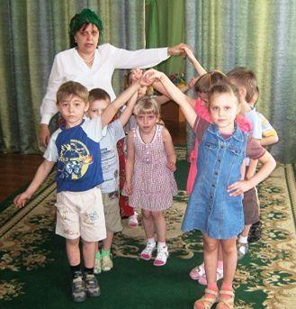
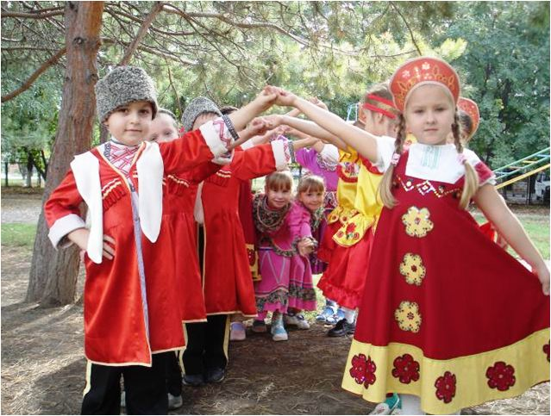
Игра «Ручеек»

Slide 4
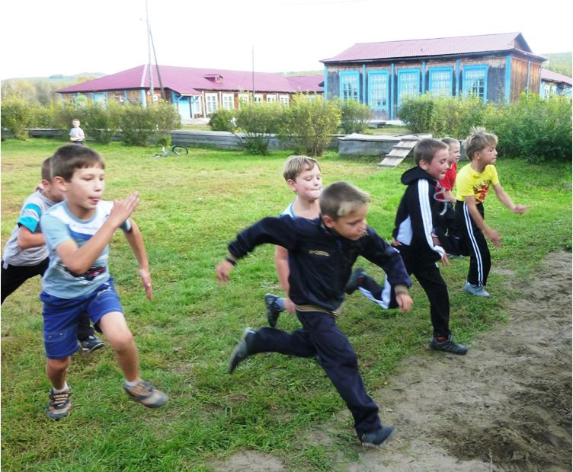
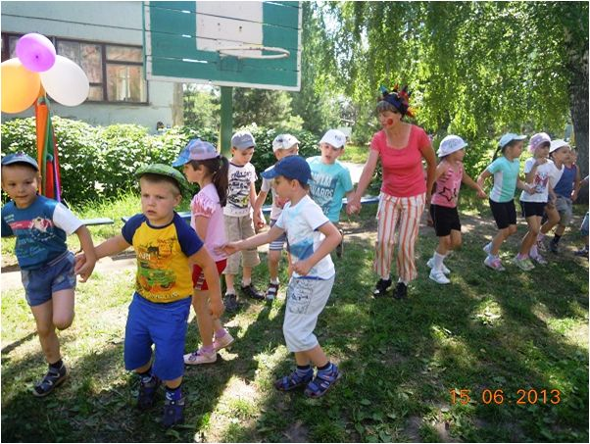
Подвижная игра «Горелки»

Slide 5
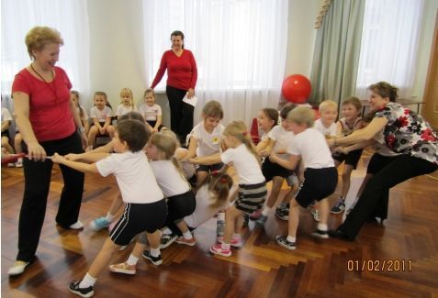
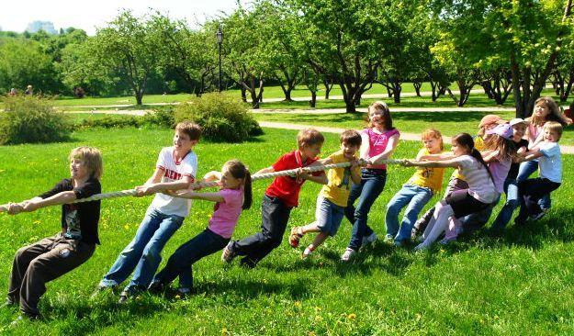
«Перетягивание каната»

Slide 6
особую ценность праздника представляют спортивные игры. Характерной их особенностью являются законченность и строгая регламентированность, с установкой на состязательность и достижение победы. Традиционно сабантуйные виды спорта - бег на скорость и выносливость на самые различные дистанции, наперегонки в гору, через препятствия и другие.
Татарский народный праздник «Сабантуй»

Slide 7
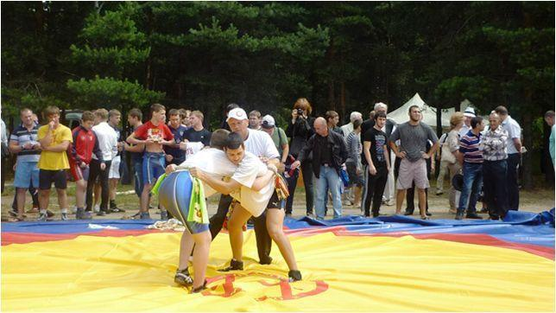
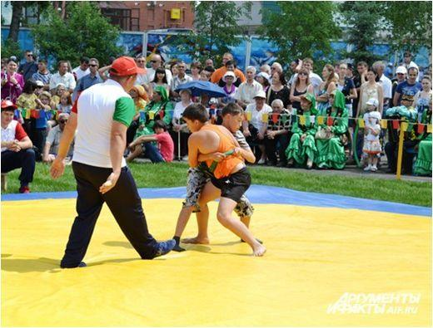
«Борьба на поясах»

Slide 8
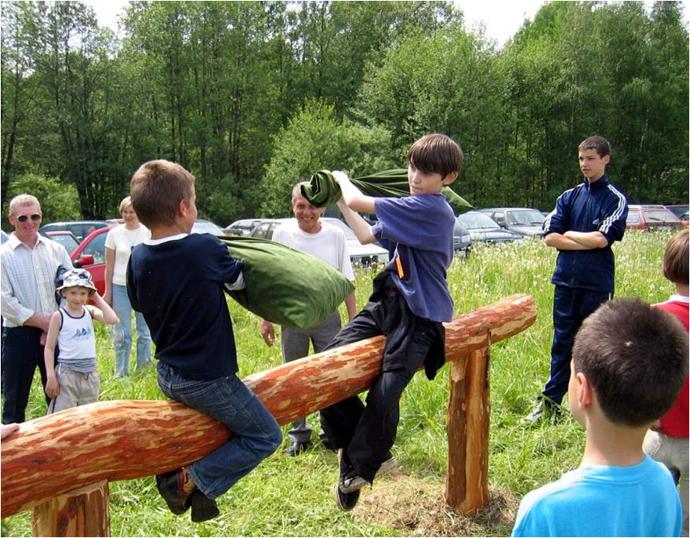
«Бой мешками»

Slide 9
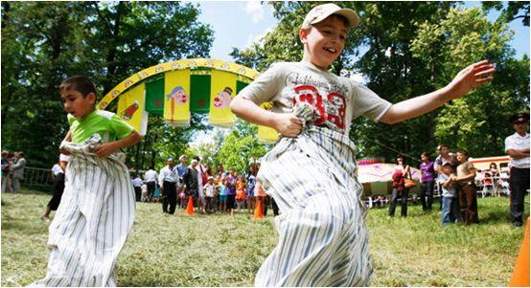
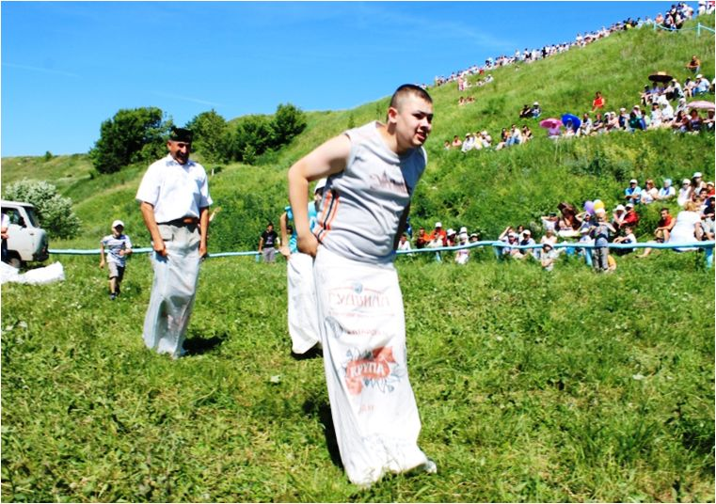
«Бег в мешках»

Slide 10
"гвоздем праздника" являются национальные спортивные состязания. Это и волейбол, футбол, скачки на лошадях, различные веселые конкурсы, аттракционы, национальная борьба.
Марийский традиционный праздник «Пеледыш пайрем»(Праздник цветов)

Slide 11
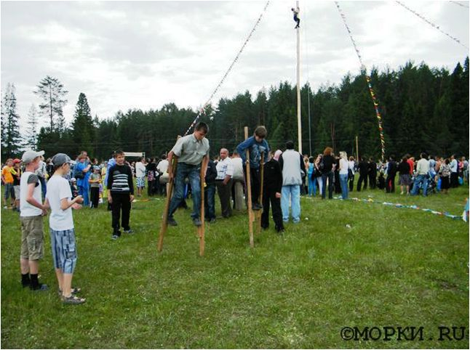
«Бег на ходулях»

Slide 12
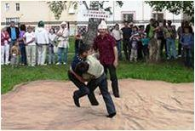
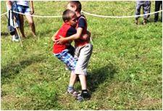
«Национальная борьба»

Slide 13
Народные игры способствуют формированию жизненно важных навыков, совершенствованию физического развития, воспитывают необходимые морально – волевые качества.

